Slide 1
Bilgi Toplama
Necmettin ÇARKACI – Ahmet Alperen BULUT

Slide 2
Biz kimiz

Slide 3
İstihbarat Çeşitleri
Pasif Bilgi Toplama
Aktif Bilgi Toplama
Hedef sistemden bağımsız
Hedef sistemle doğrudan iletişime geçerek

Slide 4
Aktif Bilgi Toplama

Slide 5
Traceroute
Traceroute bir paketin istediği adrese gidene kadar hangi hostlar ve yönlendirmelerden geçtiğini gösteren programdır.

Slide 6
Dig
Detaylı DNS sorgulaması yapan gelişmiş bir araçtır.

Slide 7
Dirbuster
Hedef adresin alt dizinlerini bulmak için kullanılır.

Slide 8
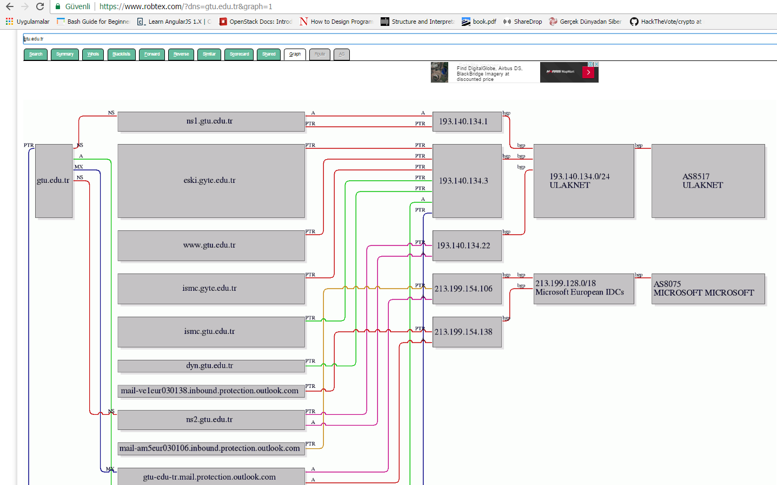
Robtex

Slide 9
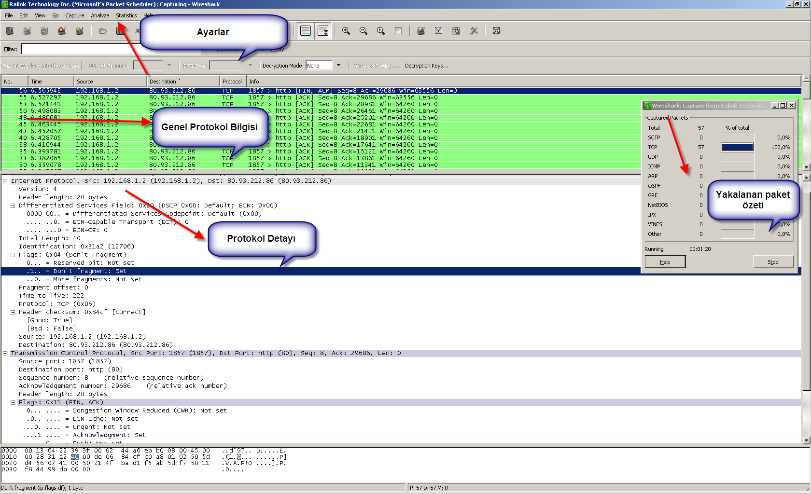
Wireshark

Slide 10
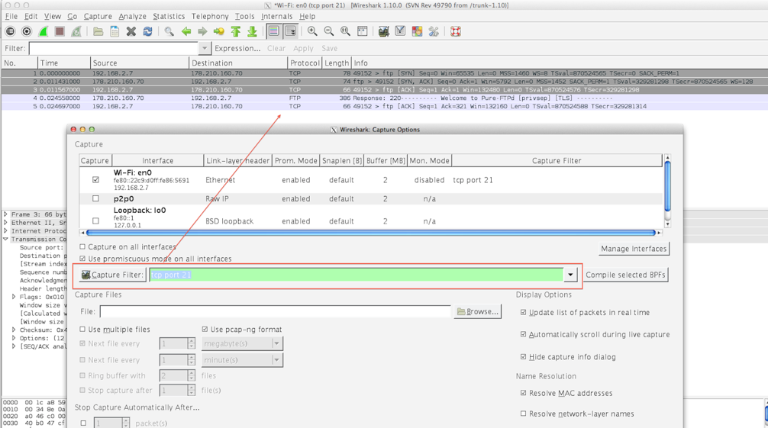
Capture Filter: Yakalanacak paketlerin türü portu protokol bilgisi önceden belirtilerek hedef odaklı bir paket analizi yapılabilir.
Wireshark

Slide 11
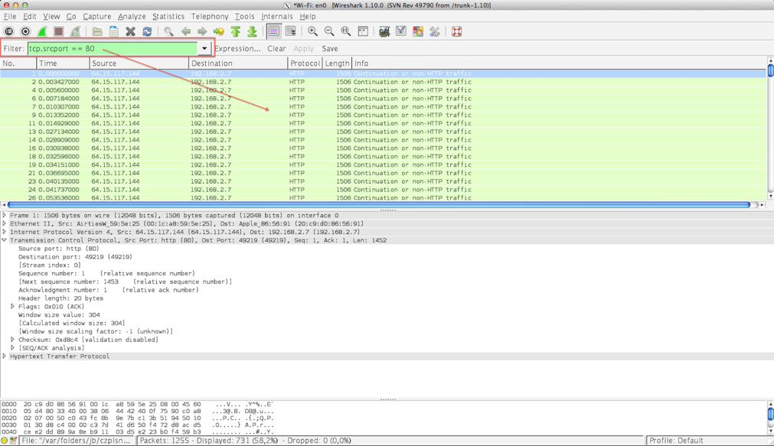
Display Filter: Yakalanan paketlerin içerisinden istenilen özelliklerdeki paketlerin ayıklanması kısmında kullanılabilir.
Wireshark

Slide 12
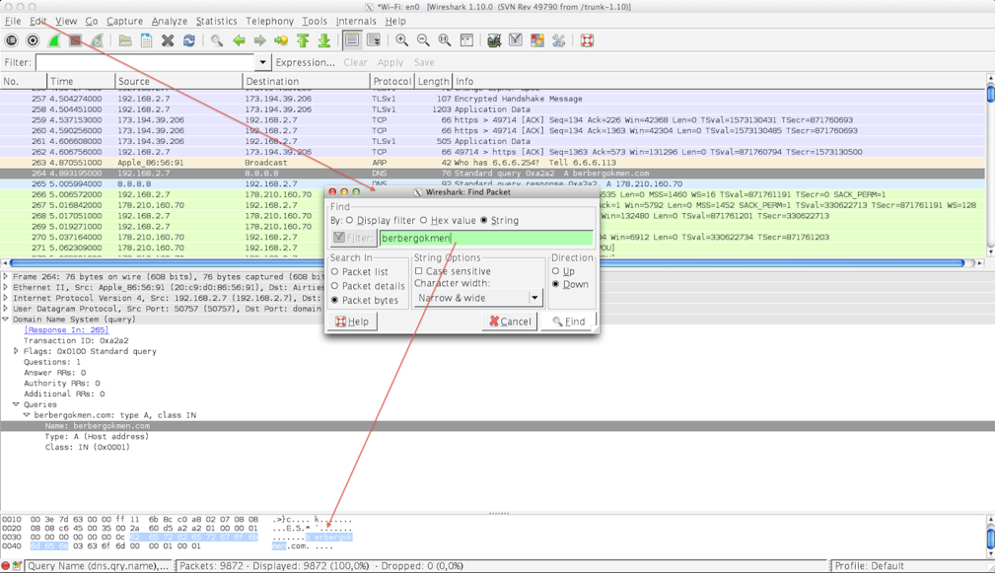
Kelime arama : İzlenen trafik içerisinde kelime arama;
Wireshark

Slide 13
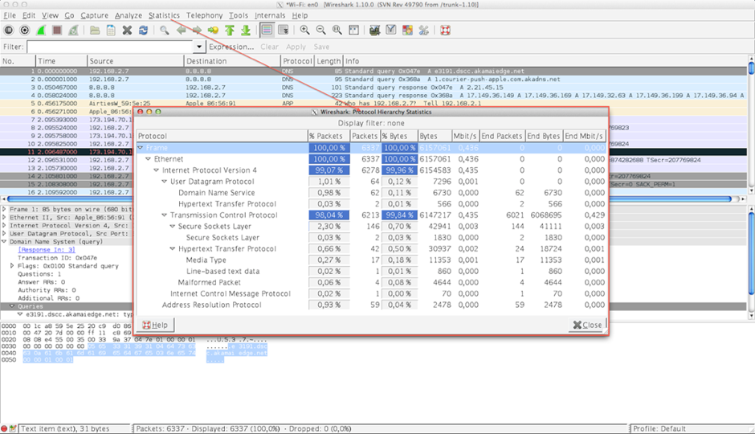
Protokol detayı : Protokol detaylarının gösterilmesi. Özellikle DDOS saldırılarında saldırı tipini belirlemek için kullanılır.
Wireshark

Slide 14
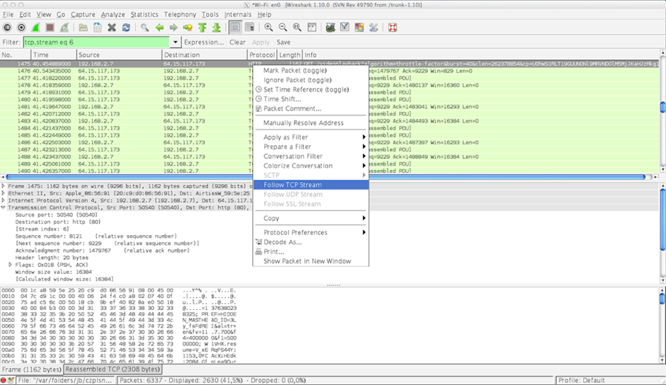
TCP follow : TCP oturumlarında paket birleştirme, HTTP bağlantısındaki tüm giden gelen paketlerin birleştirilip session hakkında bilgi verilmesi.
Wireshark
Birleştirilmek istenilen protokol paketi üzerinde sağ tıklanır ve “Follow TCP Stream” seçeneği seçilir.

Slide 15
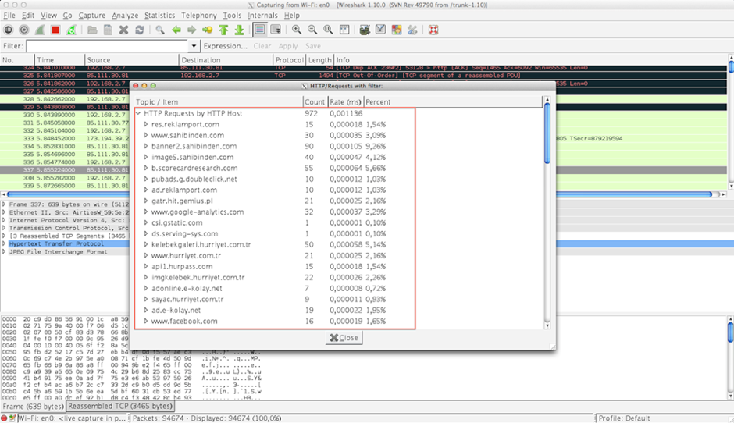
İstek sayıları : http istek sayılarının görüntülenmesi.
Wireshark

Slide 16
Uygulama : Paket yakalama
Tcp port 21 (FTP)
Tcp port 21 and tcp port 1982
Tcp port 22 and host bilmuh.gtu.edu.tr
Tcp port 21 (SMTP)

Slide 17
Uygulama : dsniff

Slide 18
Kaynakça
Paket/Protokol Analizi Amaçlı Wireshark Kullanımı, http://wiki.bgasecurity.com/Paket/Protokol_Analizi_Amaçlı_Wireshark_Kullanımı
BGA, Beyaz şapkalı hacker eğitimi yardımcı ders notları - I

